Slide 1


ID mobility: SHORT-05
Číslo projektu: 2024-1-CZ01-KA122-VET-000230261
Italská krása

Slide 2
Itálie Erasmus+
Lucie Věšínová

Slide 3
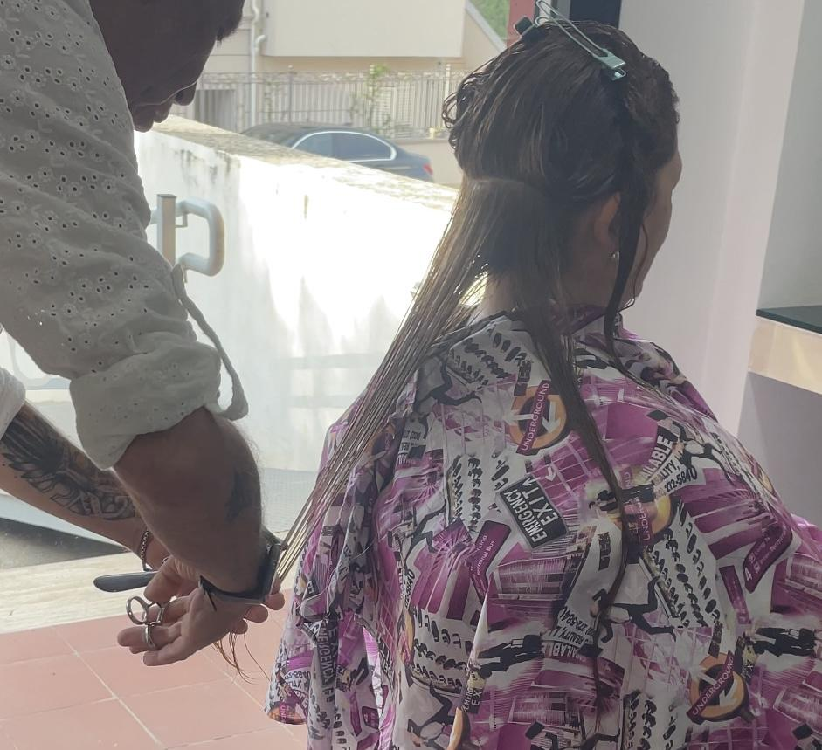
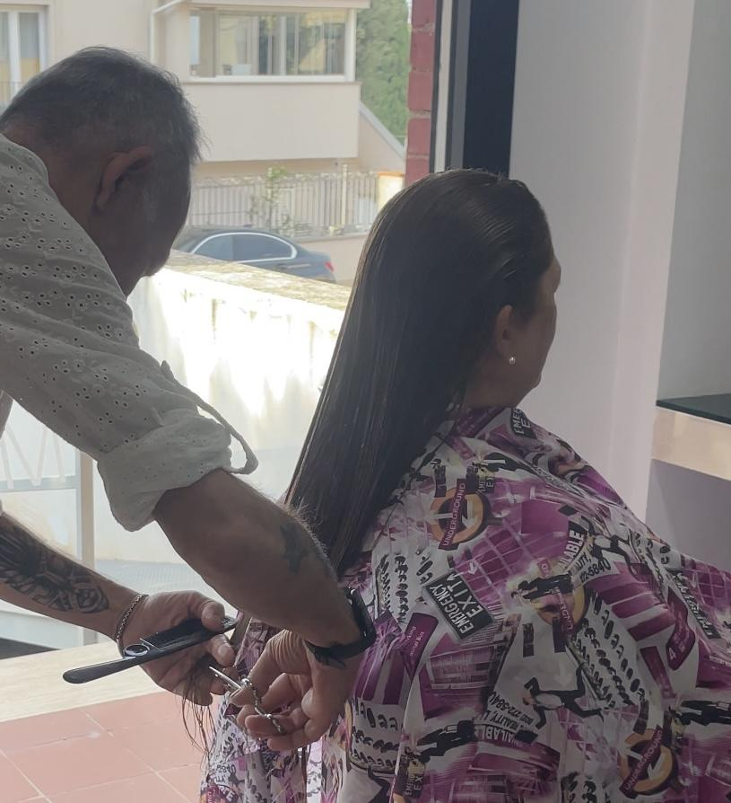
Stříhání vlasů
V Itálii je stříhání vlasů obecně rychlejší než v České republice. Zatímco u nás se u dlouhých vlasů postupuje po více pěšinkách, aby byl střih co nejpřesnější a symetrický, v Itálii se dlouhé vlasy stříhají zpravidla jen po dvou pěšinkách. Díky tomu je práce kadeřníka rychlejší, i když působí méně detailně. U krátkých vlasů se však výrazné rozdíly neprojevují – postup stříhání je v obou zemích velmi podobný. Rozdíl tedy spočívá především v přístupu k dlouhým vlasům, kde je český způsob preciznější a italský naopak rychlejší a jednodušší.

Slide 4
Popis sestříhávání vlasů v Itálii
Nejprve vlasy namočíme, důkladně rozčešeme a rozdělíme si je na pěšinky. Horní část vlasů oddělíme tak, aby nám od čela k temeni vznikl obdélník. Poté vytvoříme stejně široký pruh vlasů od temene směrem ke krku. Nakonec rozdělíme i pruh od temene k uším, ale už nezasahujeme do předem vybraných pěšinek.
Začínáme horní částí – prameny vytahujeme směrem nahoru a stříháme je podle přání zákaznice, nebo podle předchozího sestřihu (pokud jej pouze dorovnáváme). Následně přecházíme k levé zadní části vlasů, kde prameny opět vytahujeme v pravém úhlu nahoru a zarovnáváme. Stejným způsobem pokračujeme i u zadní části vlasů, a nakonec dokončíme pravou stranu – zadní i přední část.

Slide 5
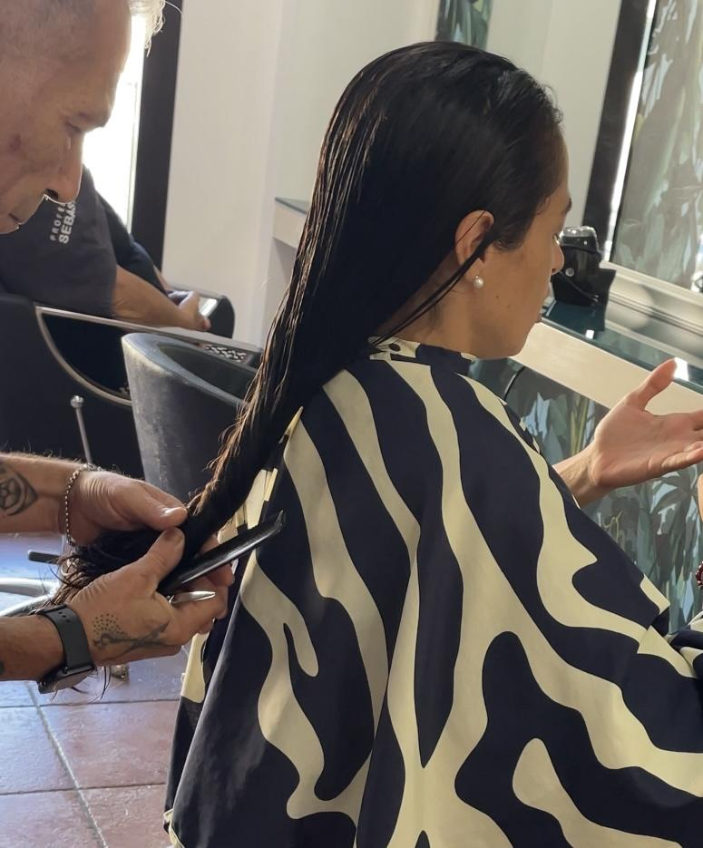
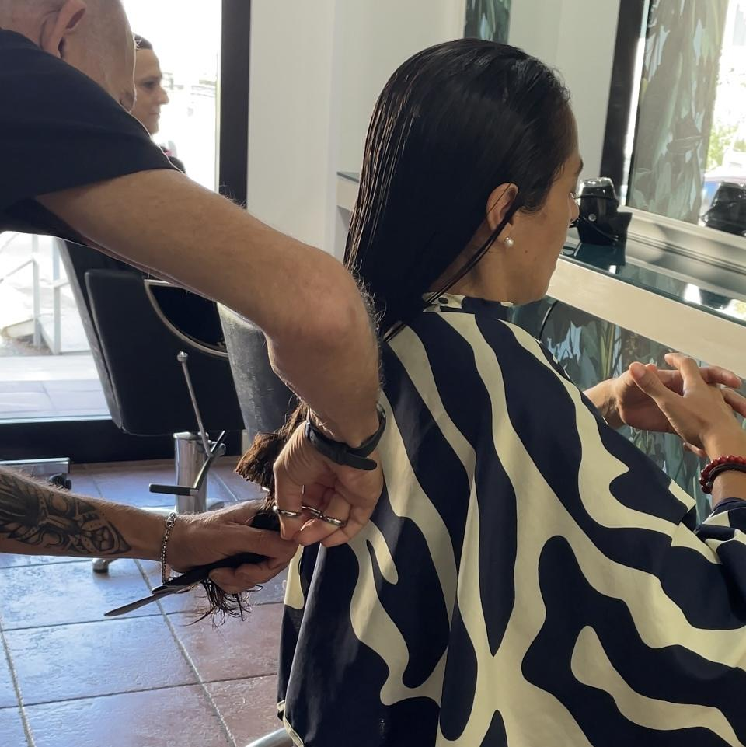
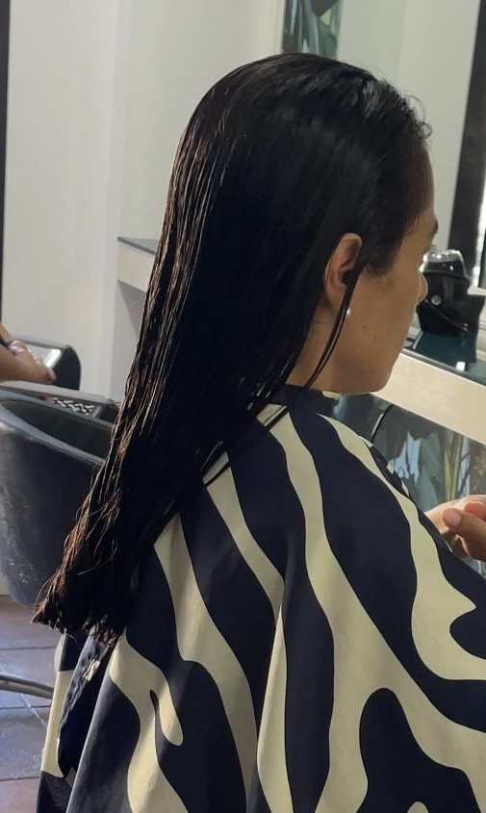
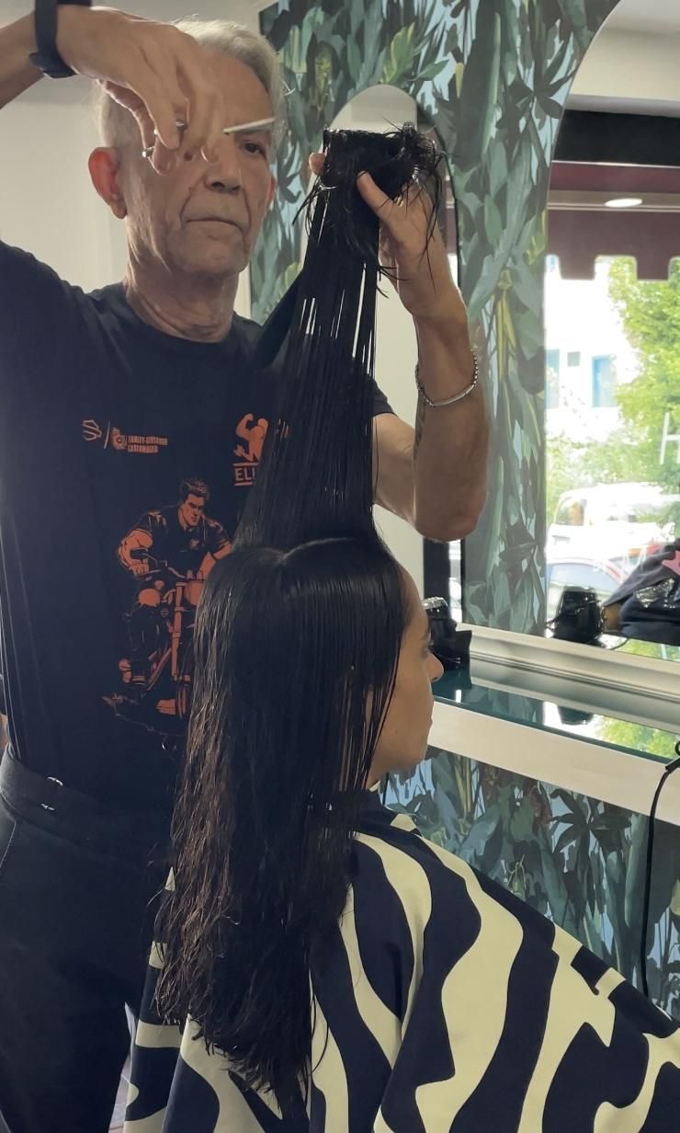
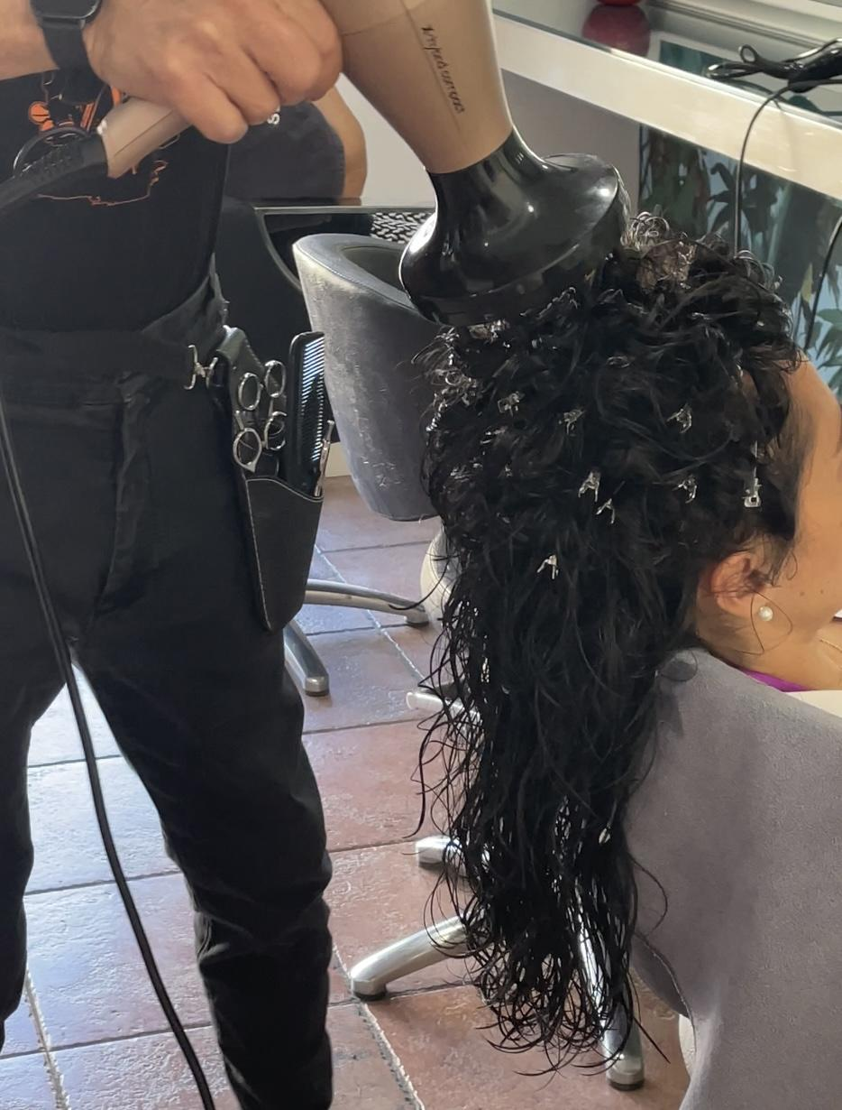
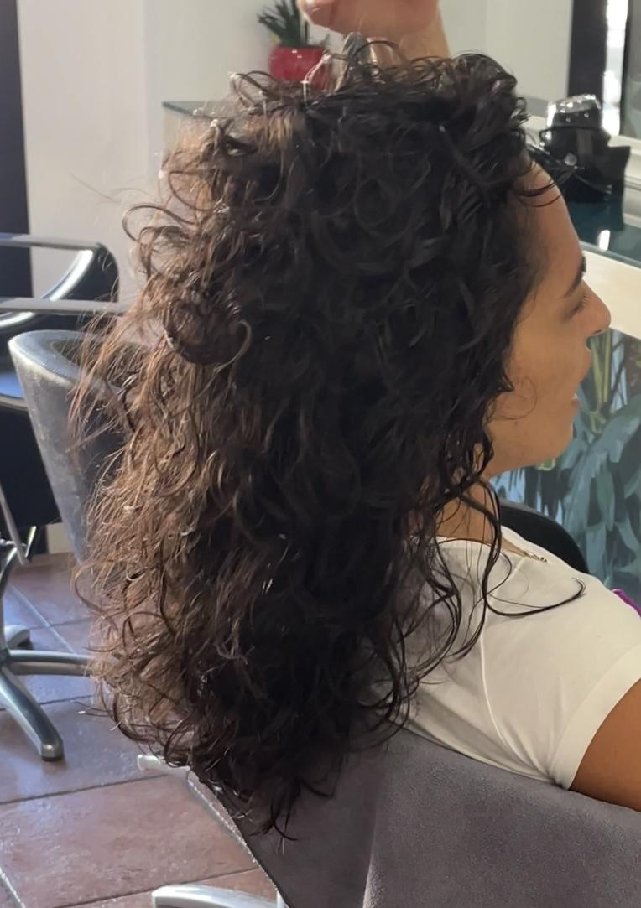
Fotky ze sestříhávání a konečného upravení

Slide 6
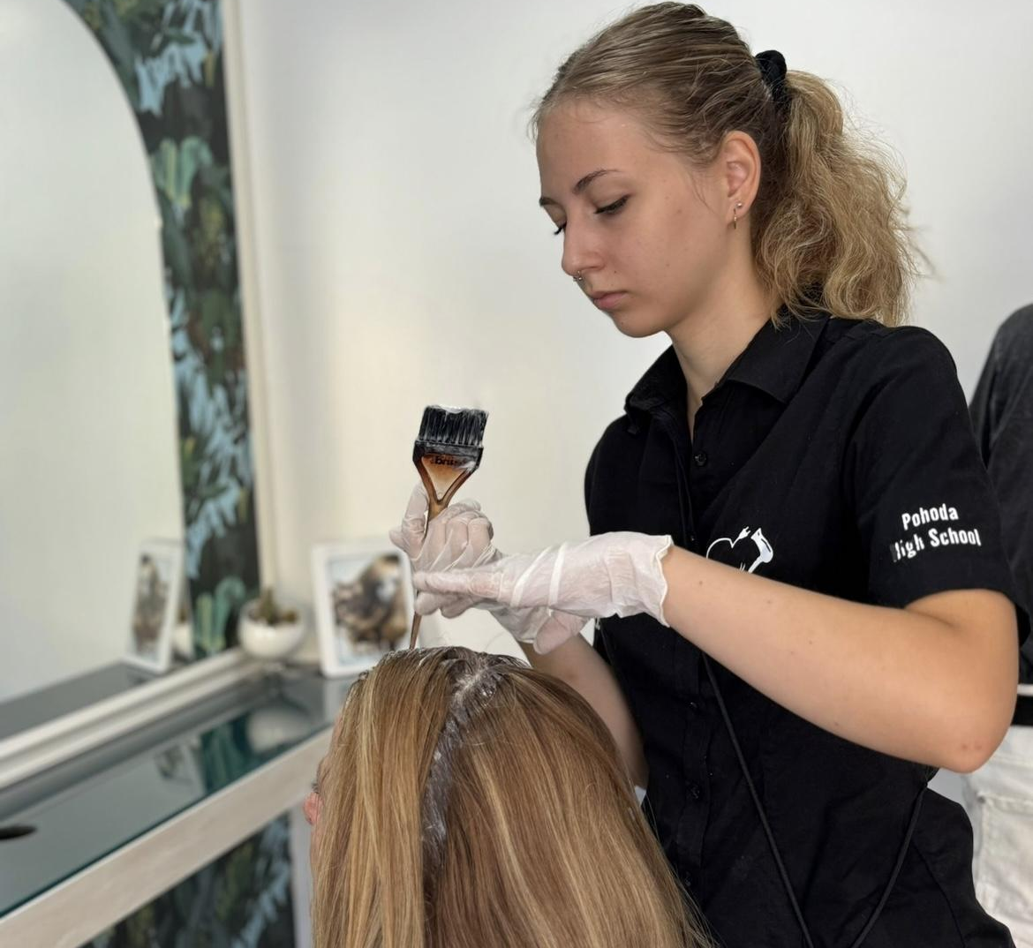
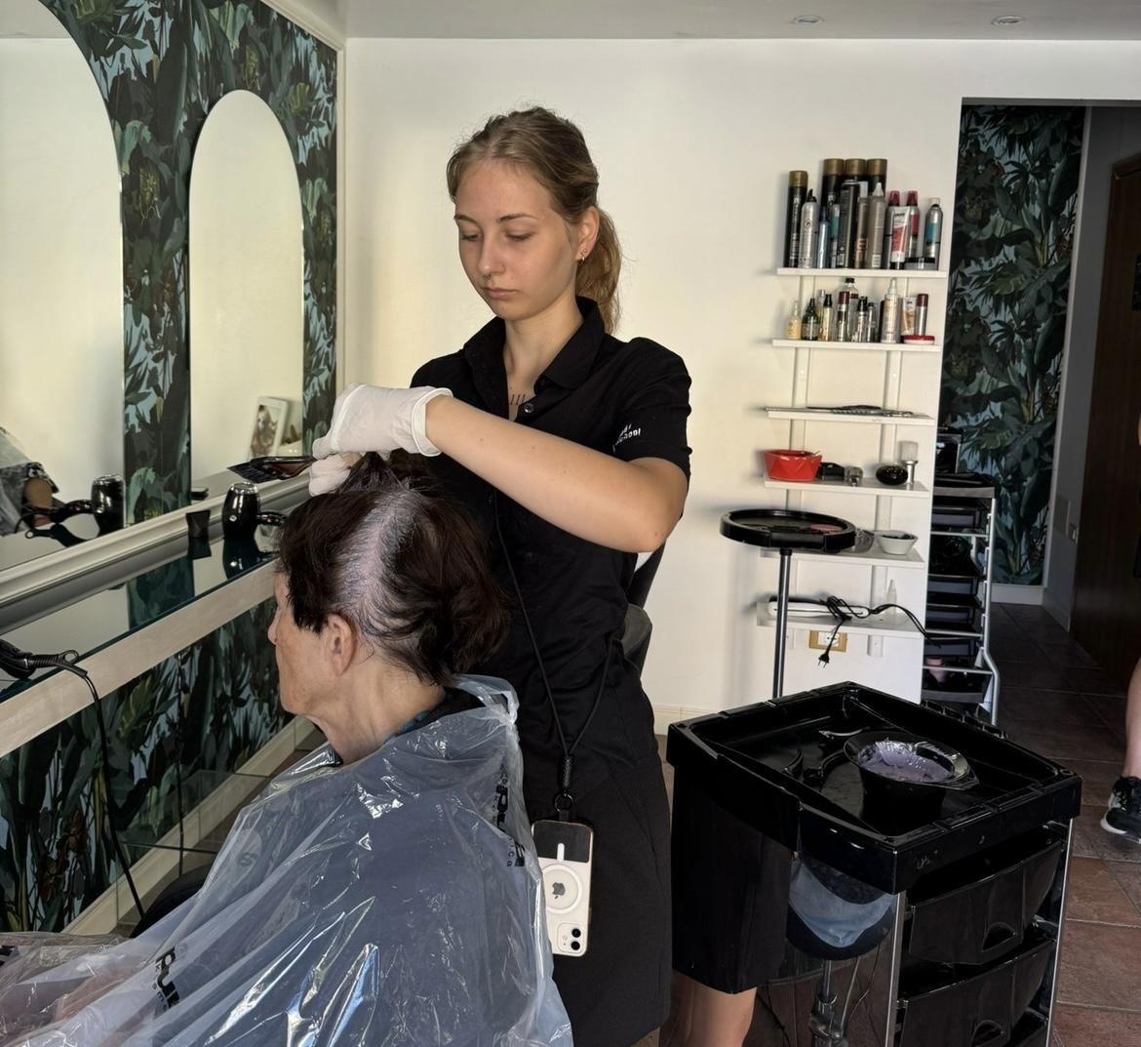
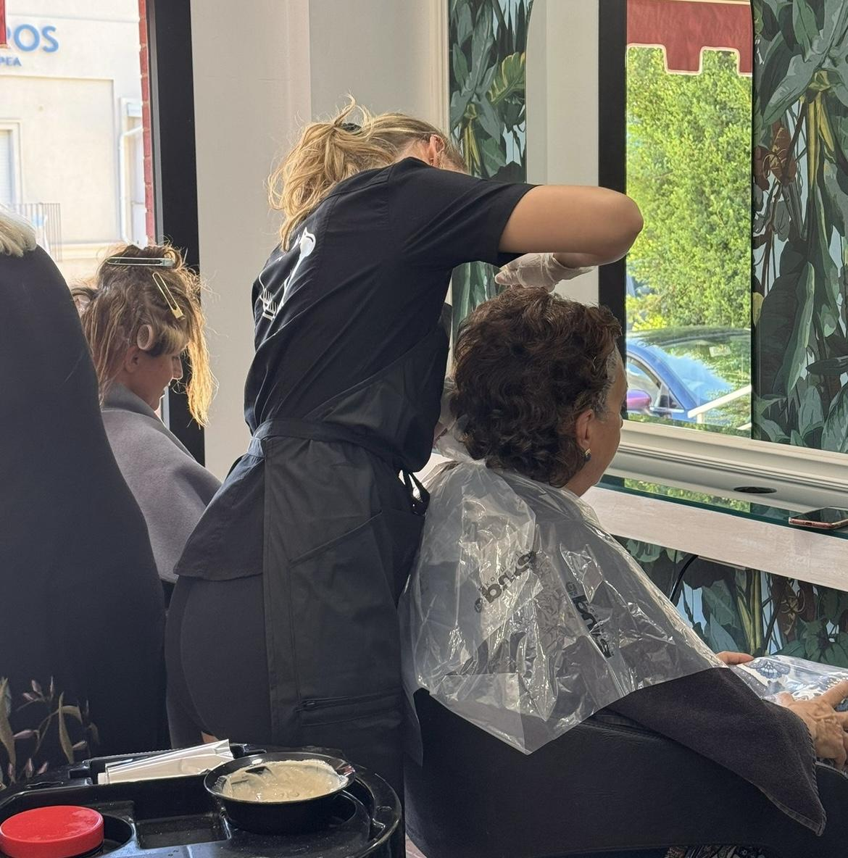
Barvení vlasů
V České republice se při barvení vlasů pěšinky rozdělují do tvaru kříže – od čela ke krku a od ucha k uchu. Barva se pak nanáší štětcem podle směru růstu vlasů postupně po jednotlivých pěšinkách.
V Itálii se pěšinky nedělají do celého kříže, ale pouze od čela k temeni a od ucha k uchu. Následně kadeřník přejede celou pěšinku jedním směrem nahoru a barvu do vlasů štětcem spíše vtlačuje.

Slide 7
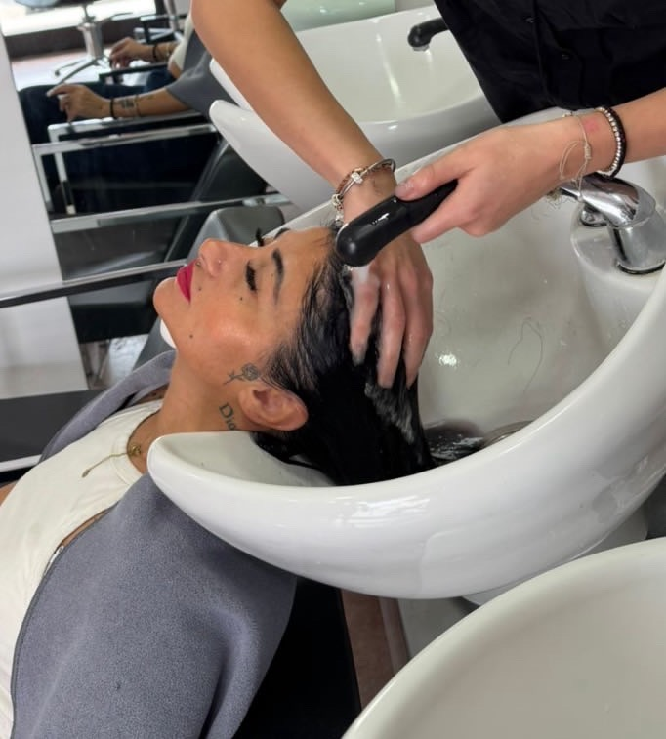
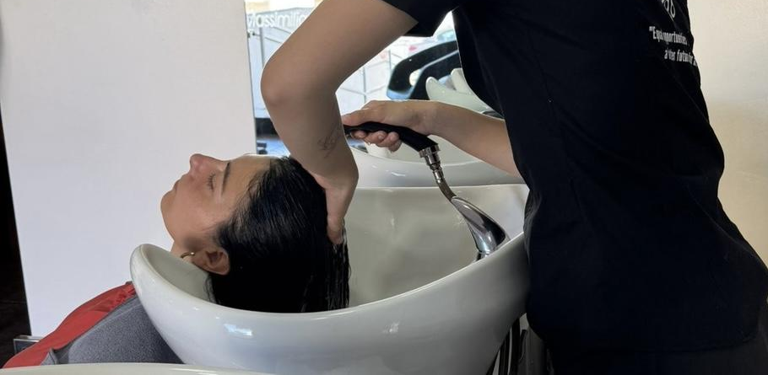
Mytí vlasů
V České republice se mytí vlasů provádí převážně jemně, s důrazem na relaxaci a příjemný pocit zákaznice. Pohyby prstů jsou lehké, spíše masážní, aby navodily uvolnění.
V Itálii je přístup odlišný – mytí je mnohem intenzivnější a energičtější. Kadeřníci zde naopak více přitlačují a pokožku hlavy důkladně promasírují. Tento styl působí drsněji, ale odpovídá představám Italek o svěžesti a čistotě vlasů. Navíc se v Itálii místo kondicionéru používají výhradně vlasové masky, které dodávají vlasům hloubkovou výživu a lesk.

Slide 8
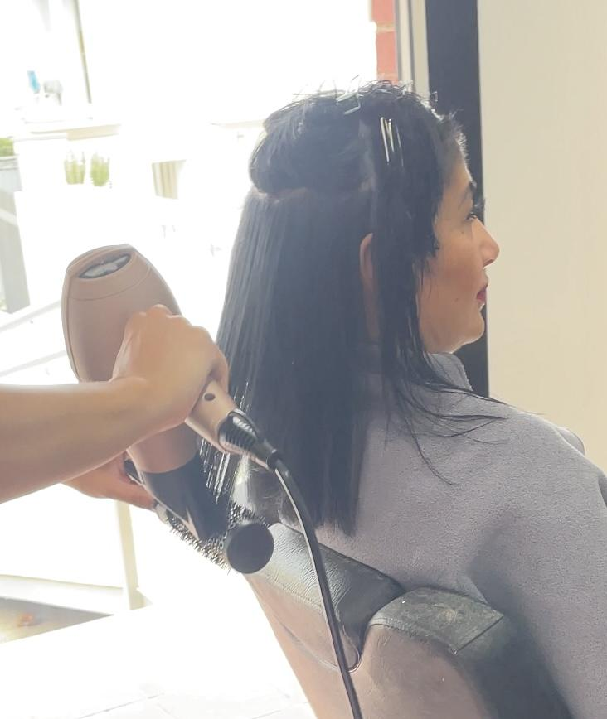
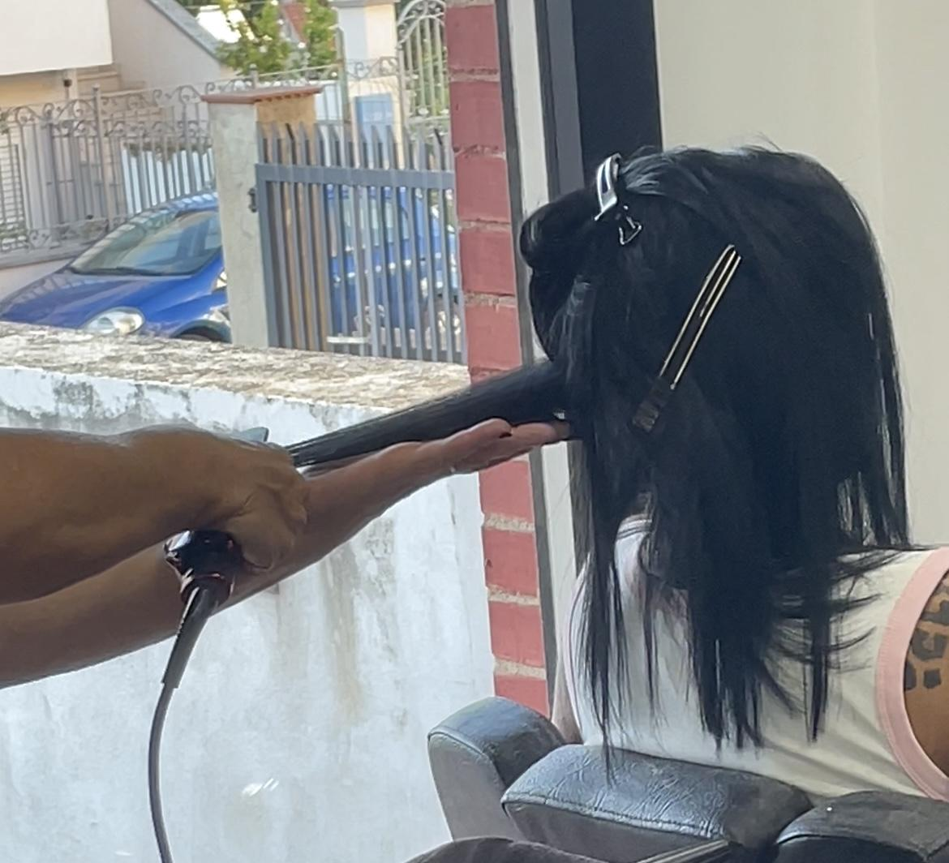
Foukání vlasů
V Itálii většina zákaznic preferuje foukání přes kartáč do hladka, které se často ještě dolaďuje žehličkou. Oblíbené je také foukání přes kartáč do jemných vln, případně kombinace vyfoukání a následného vytvarování vln žehličkou. Další možností je foukání přes kartáč a poté vytvoření objemovky na suché a horké vlasy, aby účes získal větší plnost.

Slide 9
Třídění odpadků
Proč a jak to začalo
Itálie patří mezi země, které musely rychle reagovat na problém s nadměrným množstvím odpadků a malou kapacitou skládek. Už v 90. letech se začaly ukazovat vážné zdravotní a ekologické problémy. Ve větších a hustě osídlených městech se začaly odpadky hromadit na ulicích nebo nelegálně spalovat. To vedlo k znečištění životního prostředí, ale i k poškození pověsti celé země. Vláda proto začala zpřísňovat zákony o správě odpadu. Hlavním cílem bylo snížit množství odpadu, které končilo na skládkách a zvýšit podíl recyklace. Itálie zažívala i tlak ze strany Evropské unie, protože dlouhodobě patřila mezi země s největšími problémy v oblasti odpadového hospodářství. Evropské směrnice stanovily cíle, které musely členské státy splnit, například recyklovat určité procento komunálního odpadu a zavést oddělený sběr plastu, papíru, bioodpadu a skla. Každý odpad se vyváží jiný den v týdnu a musí být v průhledném pytli. Odpad se při sběru kontroluje a pokud není správně roztříděn, tak se dávají pokuty.

Slide 10
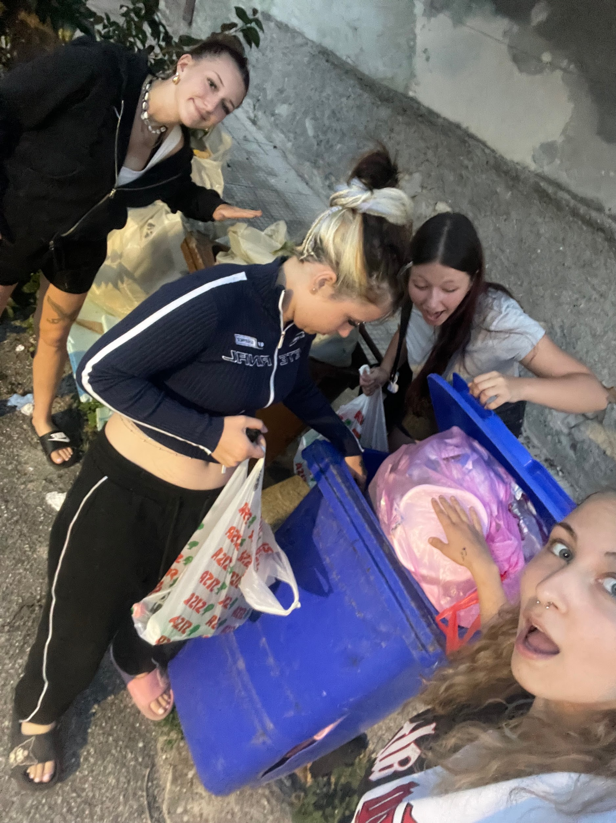
Běžné třídění:
plasty a kovy - lahve, obaly a plechovky
papír a karton - noviny, krabice a kancelářský papír
sklo - lahve a sklenice
bioodpad - zbytky jídel, slupky a zahradní odpad
směsný komunální odpad - vše, co se nedá recyklovat

